Slide 1
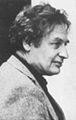
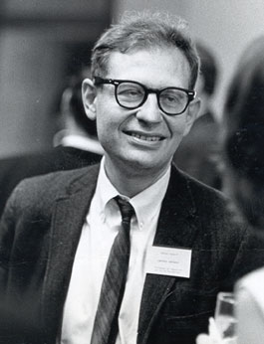
Teori Perkembangan Moral Lawrence Kohlberg
1927 -1987

Slide 2
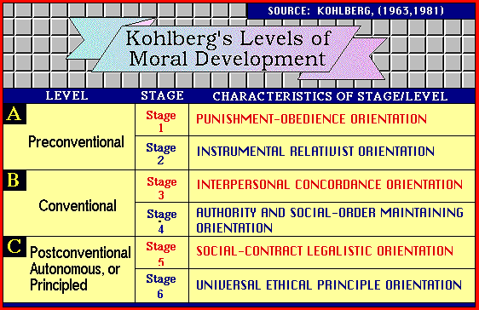

Slide 3
Ada tiga level perkembangan moral:
Level I: Preconventional Morality
Stage 1: Punishment and obedience orientation
Tahap ini disebut juga moralitas heteronomi. suatu orientasi pada hukuman dan kepatuhan. Penentuan benar atau salah didasarkan pada konsekuensi ragawi suatu tindakan.
Penalaran pada tahap ini sangat egosentrik, penalar tidak dapat mempertimbangkan perspektif orang lain.

Slide 4
Stage 2: Individualism, instrumental purpose,
and exchange
Tahap kedua disebut tujuan instrumental,
individualisme dan pertukaran (kebutuhan dan keinginan).
Tahap ini ditandai oleh pemahaman baik atau benar sebagai sesuatu yang dapat memenuhi kebutuhan dan keinginan, baik diri sendiri maupun orang lain. Kebutuhan pribadi dan kebutuhan orang lain merupakan pertimbangan utama penalaran pada tingkat ini.

Slide 5
Level II: Conventional Morality
Stage 3: Mutual interpersonal expectation,
relationship, and interpersonal
conformity
Tahap harapan, hubungan dan penyesuaian antarpribadi.
Mengerjakan sesuatu yang benar pada tahap ini berarti memenuhi harapan orang-orang lain, loyal terhadap kelompok, dan dapat dipercaya dalam kelompok tersebut. Perhatian terhadap kesejahteraan orang lain dianggap hal yang penting.

Slide 6
Kesadaran akan perlunya saling menaruh harapan dan saling memberikan persetujuan terhadap perasaan dan perspektif orang lain, serta minat kelompok menjadi perspektif sosial seseorang.

Slide 7
Stage 4: Social system and conscience (law and
order)
Tahap keempat adalah sistem sosial dan hati nurani. Mengerjakan sesuatu yang benar pada tahap ini berarti mengerjakan tugas kemasyarakatan dan mendukung aturan sosial yang ada. Tanggung jawab dan komitmen seseorang haruslah menjaga aturan sosial dan menghormati diri sendiri.

Slide 8
Level III: Postconventional Morality or Principled
Stage 5: Social contract or utility and
individual right
Tahap ini adalah kontrak sosial dan hak individual. Yang dianggap benar menurut tahap ini adalah yang mendukung hak-hak dan nilai-nilai dasar, serta saling menyetujui kontrak sosial.

Slide 9
Orientasi penalaran tahap ini adalah pada upaya memaksimalkan kesejahteraan masyarakat dan menghargai kemauan golongan mayoritas, di samping menjaga hak-hak golongan minoritas.

Slide 10
Apabila undang-undang dan aturan yang ada dianggap tidak sesuai, misalnya bertentangan dengan hak-hak kemanusiaan, maka penalar pada tahap kelima ini dapat melakukan kritik dan mengusahakan perubahan dan mempelajari cara mengatasinya.

Slide 11
Tahap kelima ini memiliki sifat utilitarianism rational, yakni suatu keyakinan bahwa tugas dan kewajiban harus didasarkan pada tercapainya kebahagiaan bagi sebagian besar manusia.

Slide 12
Stage 6: Universal ethical principles
Tahap keenam adalah prinsip etis universal. Pada tahap ini yang dianggap benar adalah bertindak sesuai dengan prinsip-prinsip pilihan sendiri yang sesuai bagi semua manusia.

Slide 13
Prinsip-prinsip diterima oleh orang yang berada pada tahap ini bukan disebabkan oleh persetujuan sosial, tetapi prinsip-prinsip tersebut berasal dari ide dasar keadilan, yaitu persamaan hak-hak kemanusiaan dan penghargaan terhadap martabat manusia.

Slide 14
Penalar pada tahap ini sudah dapat membuat keputusan moral secara otonomi.
Perhatian utamanya pada tercapainya keadilan melalui penghargaan terhadap keunikan hak-hak individu.

Slide 15
Selanjutnya, Kohlberg menggunakan dilema moral untuk mengetahui kedudukan seseorang dalam tahap-tahap perkembangan penalaran moral.
Dari keputusan seseorang dalam menghadapi dilema tersebut, disertai alasan yang mendasari keputusan, akan dapat ditentukan tahap perkembangan penalaran orang tersebut.

Slide 16
Dalam konteks evaluasi moral, mengetahui tahap-tahap perkembangan penalaran moral seseorang tidak sama dengan mengetahui tindakan moral orang tersebut, karena antara pemikiran dan tindakan dapat terjadi tidak seiring sejalan. Oleh karena itu perlu dilakukan evaluasi lain yang dapat mengungkap aspek sikap maupun perilaku.

